Slide 1
Тема:
Практична робота №5
Розв'язання задач з різних предметних галузей. Візуалізація рядів даних і трендів даних.

Slide 2
формувати практичні навички опрацювання табличної інформації за допомогою математичних функцій; закріплення знань про навички введення і форматування даних, заповнення комірок елементами прогресії, для розв’язування типових математичних задач; побудови графіків;
розвивати вміння працювати з табличним процесором; вводити дані та виконувати з ними операції; вміння використовувати отримані знання в різних ситуаціях під час роботи за комп’ютером;
виховувати інформаційну культуру, дбайливе ставлення до комп’ютерної техніки.

Slide 3
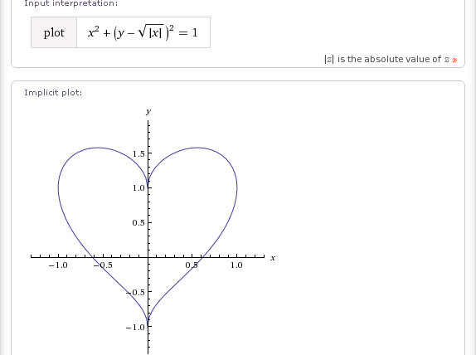
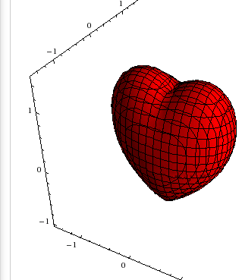
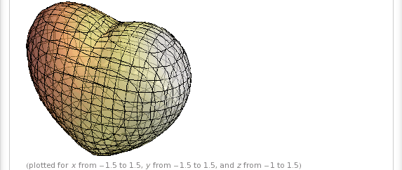
Робота в групах
Вправа «Асоціації»
Використовуємо онлайн генератор story dice
(https://davebirss.com/storydice/)

Slide 4

Серце Тобіна

Slide 6
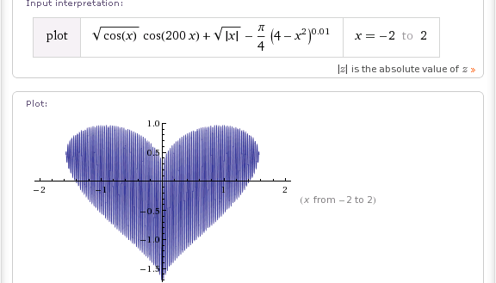

Slide 7

Повторимо правила поведінки та безпеки
в комп’ютерному класі
http://vsimppt.com.ua/

Slide 8
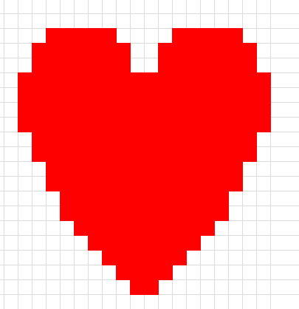
Завдання 1
Намалюйте в програмі
MS Excel 2016 серце відповідно до зразка

Slide 9
Завдання 2
На листі 2 побудуйте графік у вигляді серця (серце Тобіна) за даними які подані
в файлі Завдання 2

Slide 10
 | A | B | C | D
1 | a | t | x | y
2 | 0
3 | 10
Значення:
a от 0 до 360 з кроком 10 (кут в градусах)
2. t = a*π/180 (кут в радіанах)
3. x = 16*(sin(t))³
4. у =13*cos(t)–5*cos(2*t)–2*cos(3*t)–cos(4*t)

Slide 11
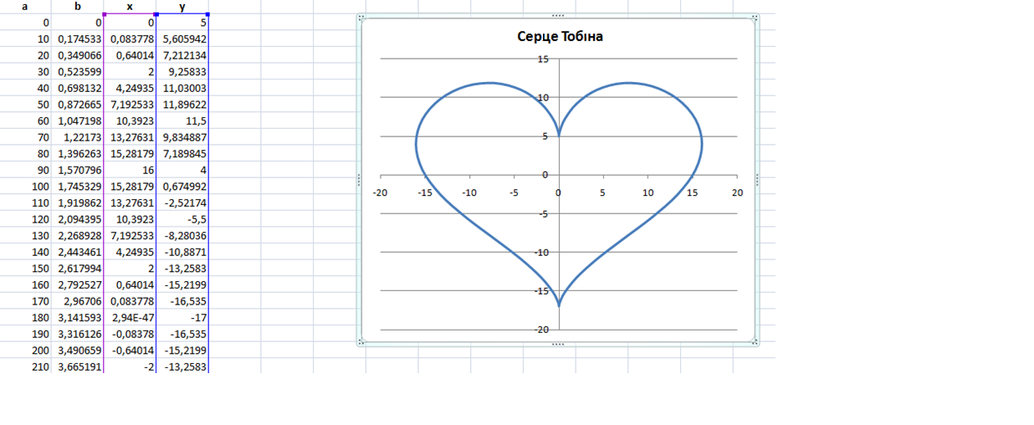
Для побудови графіка – виділіть значення в стовпцях C, D та побудуйте діаграму (тип: точкова з гладкими кривими)

Slide 12
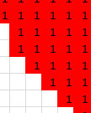

Завдання 3
Припустимо, що площа одного квадрата (однієї клітинки) дорівнює 1, якщо порахуємо кількість клітинок у серці, то знайдемо площу серця.

Slide 13
Підсумок уроку
Сьогодні на уроці мені було …
Я навчився(лась)…
На сьогоднішньому уроці мені сподобалось…

Slide 14
Додаткові задачі

Slide 15
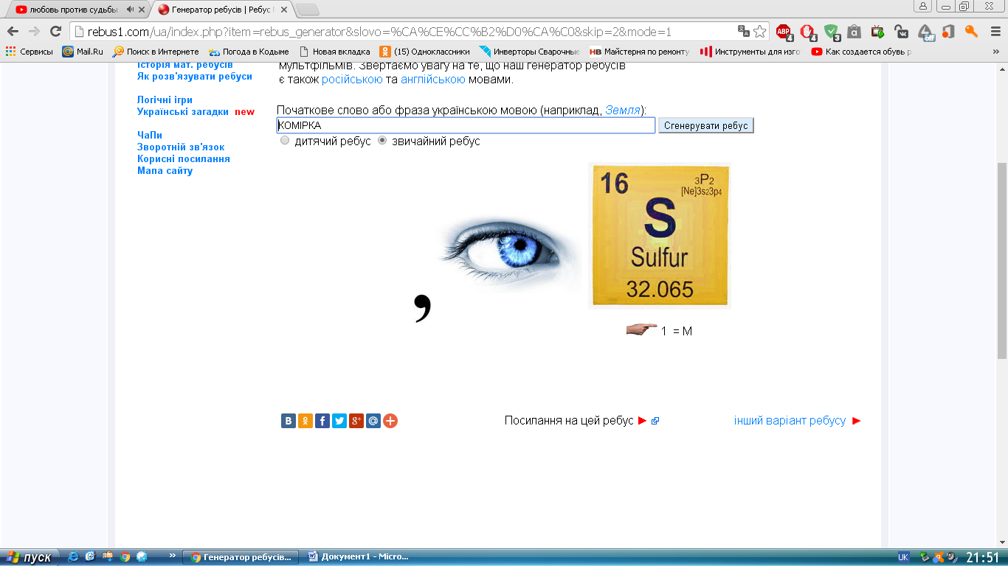
Комірка

Slide 16
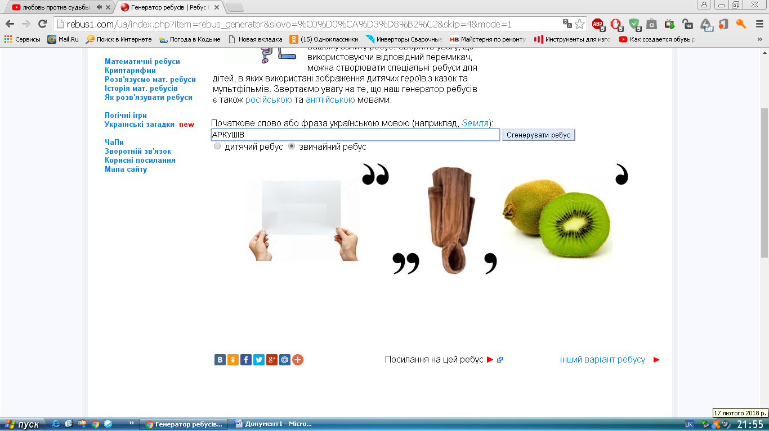
Аркушів

Slide 17
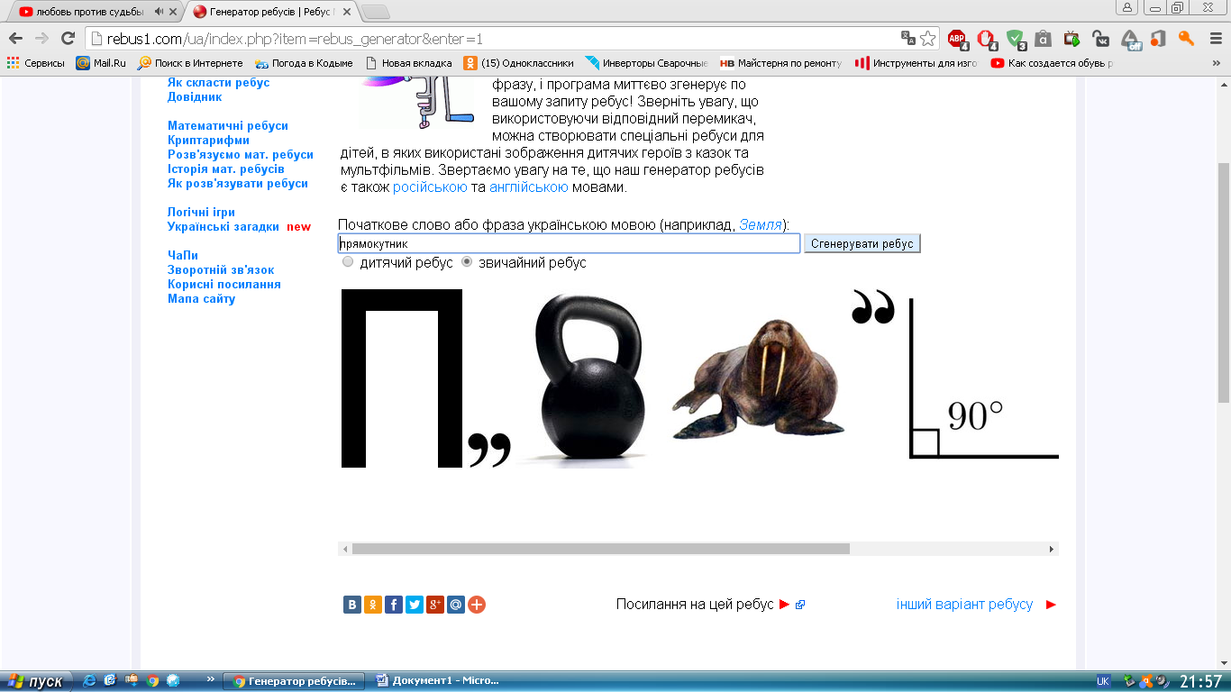
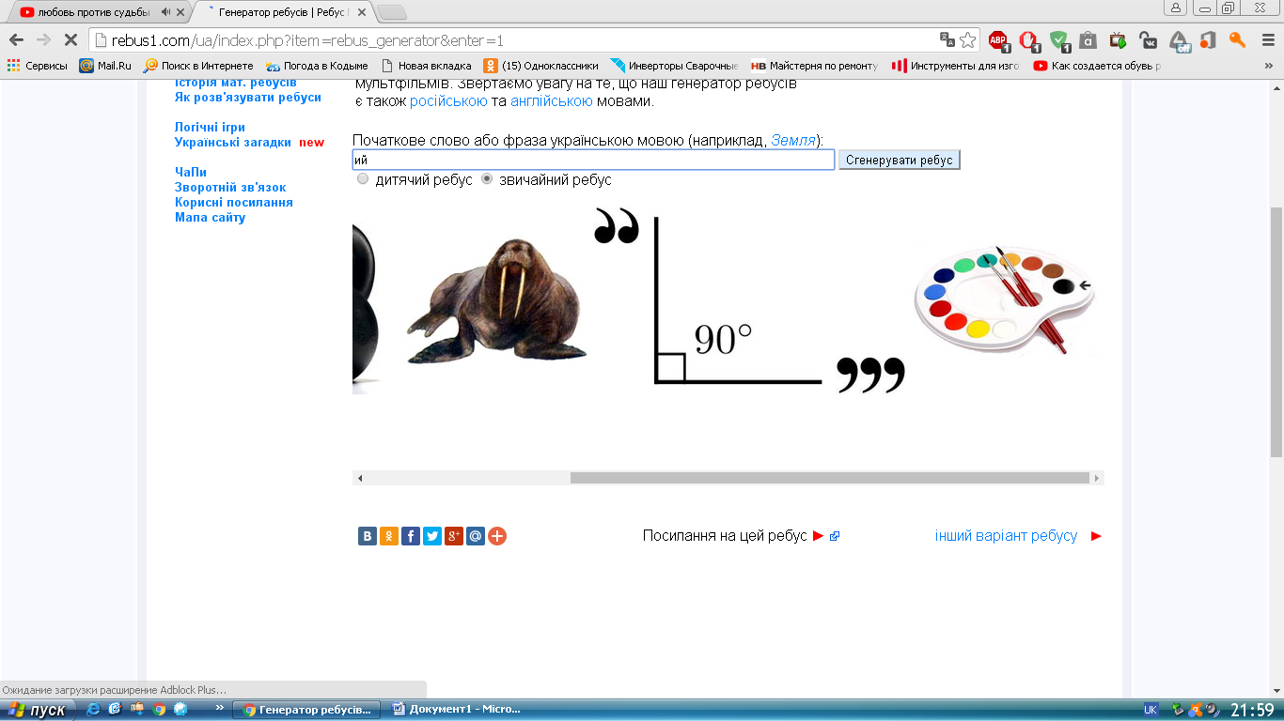
Прямокутний

Slide 18
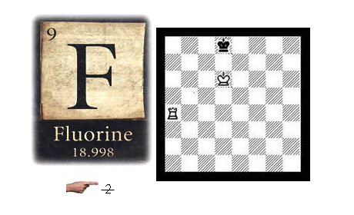
Формат

Slide 19
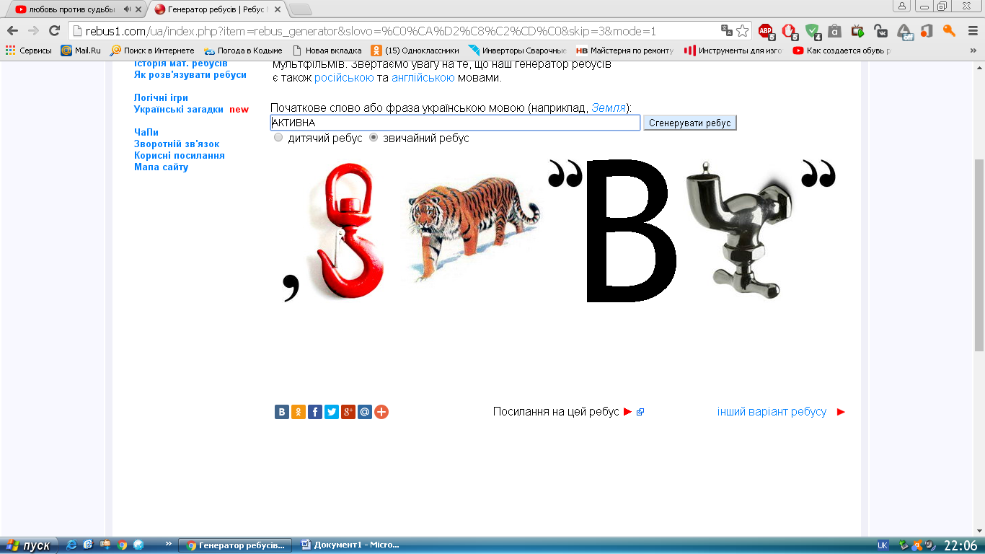
Активна

Slide 20
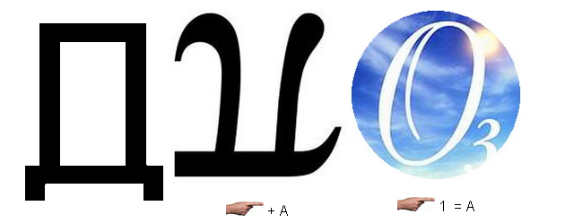
Діапазон

Slide 21
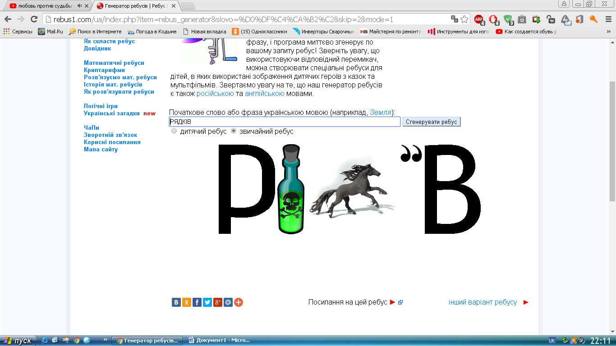
Рядків

